Slide 1


FEN BİLGİSİ ÖĞRETMENLİĞİ ORYANTASYON PROGRAMI
17 EYLÜL 2025

Slide 2
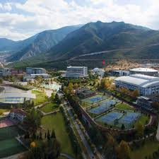
Pamukkale Üniversitesi’ne Hoşgeldiniz!
Bu sunum, PAÜ Psikolojik Danışma ve Rehberlik Eğitim, Uygulama ve Araştırma Merkezi (PDREM) tarafından Oryantasyon Programı 2025 kapsamında siz değerli öğrencilerimiz için hazırlanmıştır.

Slide 3

GENEL BİLGİLER
Kuruluş Tarihi: 1992
Rektör: Prof. Dr. Mahmud GÜNGÖR
Web adresi: www.pau.edu.tr
ÜNİVERSİTEMİZ
39153
Öğrenci
20
Fakülte
6
Enstitü
Akademik Personel
Meslek
Yüksekokulu
Araştırma
Merkezi
2056
17
45
İdari
Personel
1918
1
Yüksekokul

Slide 4
KINIKLI YERLEŞKESİ HARİTASI
4

Slide 5
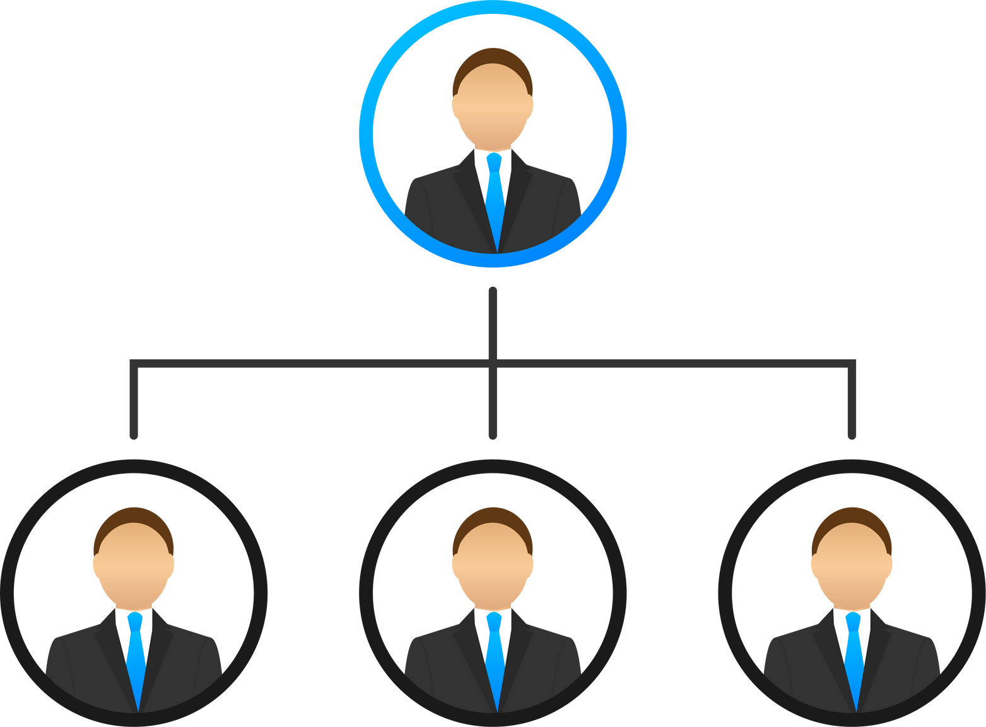
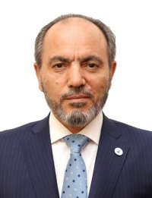
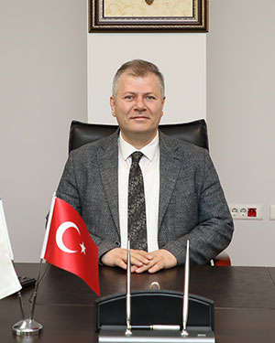
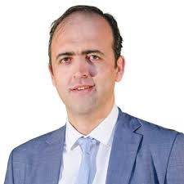
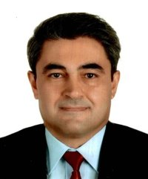
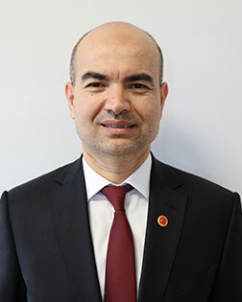
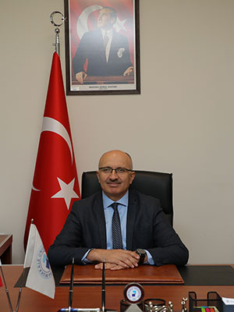
Üniversite Yönetimi
Prof. Dr.
Mahmud Güngör
Fatih Işık
Genel Sekreter
Prof. Dr. İbrahim Türkçüer
Prof. Dr. Mehmet İnel
Prof. Dr. Ersan Öz
Bilal Bozoğlu
Genel Sekreter Yardımcısı

Slide 6
Fakülteler
1
Diş Hekimliği
Eğitim
İnsan ve Toplum Bilimleri
Fen
Fizyoterapi ve Rehabilitasyon
İktisadi ve İdari Bilimler
Hukuk
İlahiyat
İletişim
Mimarlık ve Tasarım
Mühendislik
Müzik ve Sahne Sanatları
Sağlık Bilimleri
Spor Bilimleri
Teknik Eğitim
Teknoloji
Tıp
Turizm
Uygulamalı Bilimler
Ziraat
11
2
12
3
13
4
14
5
15
6
16
7
17
8
18
9
19
10
20

Slide 7
Meslek Yüksekokulları
1
Acıpayam MYO
Bekilli MYO
Bozkurt MYO
Buldan MYO
Çal MYO
Çameli MYO
Çardak Organize Sanayi Bölgesi MYO
Çivril Atasay Kamer MYO
Denizli Sağlık Hizmetleri MYO
Denizli Sosyal Bilimler MYO
11
Denizli Teknik Bilimler MYO
Honaz MYO
Kale MYO
Sarayköy MYO
Serinhisar MYO
Tavas MYO
Tavas Sağlık Hizmetleri Sağlık
MYO
2
12
3
13
4
14
5
15
6
16
7
17
8
9
10

Slide 8

Enstitüler
1
Arkeoloji
Eğitim Bilimleri
Fen Bilimleri
İslami İlimler
Sağlık Bilimleri
Sosyal Bilimler
2
3
4
5
6

Slide 9

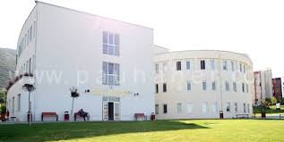
9
Yüksekokul
Yabancı Diller Yüksekokulu
1

Slide 10


ARAŞTIRMA MERKEZLERİ
10
Alkol ve Madde Bağımlılığı Uygulama ve Araştırma Merkezi
Altay Toplulukları Dil ve Kültürleri Uygulama ve Araştırma Merkezi
Atatürk İlke ve İnkılapları Tarihi Araştırma ve Uygulama Merkezi
Bitki Genetiği ve Tarımsal Biyoteknoloji Uygulama ve Araştırma Merkezi
Botanik Bahçesi Uygulama ve Araştırma Merkezi
Çocuk ve Gençlik Eğitimi Uygulama ve Araştırma Merkezi
Deneysel Cerrahi Uygulama ve Araştırma Merkezi
Deniz Kaplumbağaları Araştırma ve Uygulama Merkezi
Deprem ve Yapı Uygulama ve Araştırma Merkezi
Dil Öğretimi Uygulama ve Araştırma Merkezi
Eğitim ve Öğretim Teknolojileri Uygulama ve Araştırma Merkezi
Ekonomik ve Ekonometrik Uygulama ve Araştırma Merkezi
Kariyer Planlama Uygulama ve Araştırma Merkezi Müdürlüğü
Flora ve Fauna Araştırma Geliştirme Uygulama ve Araştırma Merkezi
Geropsikiyatri Uygulama ve Araştırma Merkezi
Güç Sistemleri Uygulama ve Araştırma Merkezi

Slide 11

ARAŞTIRMA MERKEZLERİ
10
Malzeme Araştırma ve Uygulama Merkezi
Menderes Havzası Tarımsal Uygulama ve Araştırma Merkezi
Müftü Ahmet Hulusi Efendi Uygulama ve Araştırma Merkezi
Hayvan Islahı ve Genetik Uygulama ve Araştırma Merkezi
İleri Teknoloji Uygulama ve Araştırma Merkezi
İş Sağlığı ve Güvenliği Eğitim, Uygulama ve Araştırma Merkezi
Jeotermal Uygulama ve Araştırma Merkezi
Kadın Sorunları Uygulama ve Araştırma Merkezi
Kalite Yönetimi ve Veri Değerlendirme Uygulama ve Araştırma Merkezi
Klinik uygulama ve Araştırma Merkezi
Altay Toplulukları Dil ve Kültürleri Uygulama ve Araştırma Merkezi
Botanik Bahçesi Uygulama ve Araştırma Merkezi
Kanser Uygulama ve Araştırma Merkezi
Kök Hücre Uygulama ve Araştırma Merkezi

Slide 12

ARAŞTIRMA MERKEZLERİ
10
Obezite ve Diyabet Uygulama ve Araştırma Merkezi
Obezite ve Obezite Cerrahisi Uygulama ve Araştırma Merkezi
Okul Öncesi Eğitim Uygulama ve Araştırma Merkezi
Psikolojik Danışma ve Rehberlik Eğitim, Uygulama ve Araştırma Merkezi
Sağlık Araştırma ve Uygulama Merkezi
Su ve Çevre Sorunları Uygulama ve Araştırma Merkezi
Sürekli Eğitim Uygulama ve Araştırma Merkezi
Spor Bilimleri Teknolojisi Araştırma ve Uygulama Merkezi
Türk Dili ve Kültürü Uygulama ve Araştırma Merkezi
Türk Mutfak Kültürü Araştırma ve Uygulama Merkezi
Tohum Islahı ve Genetik Uygulama ve Araştırma Merkezi
Toplumsal Ekonomik ve Siyasal Araştırma ve Uygulama Merkezi
Üniversite Sanayi İşbirliği Uygulama ve Araştırma Merkezi
Üreme Sağlığı-İnfertilite Uygulama ve Araştırma Merkezi
Uzaktan Eğitim Uygulama Ve Araştırma Merkezi

Slide 13


Üniversite Genel Teşkilat Şeması
REKTÖR
ARAŞTIRMA MERKEZİ
ENSTİTÜLER
FAKÜLTELER
YÜKSEKOKUL
(Enstitü Müdürü)
(Dekan)
(Müdür)
(Müdür)
BÖLÜM BAŞKANI
ANABİLİM DALI BAŞKANI

Slide 14

14
ÜNİVERSİTE YAŞANTISI
  Yükseköğrenim, 12 yıllık zorunlu eğitim sisteminden birçok yönden farklıdır.
  Hayatınız boyunca akademik, sosyal, sportif ve kültürel imkanlar açısından en fazla sayıda seçeneği üniversite döneminde bulacaksınız.
  Bu imkanlardan faydalanmanız sizin yararınıza olacaktır.
  Merak edin. Soru sorun. Fikrinizi söyleyin.
  Yargılanma kaygısının bu imkanlardan yararlanmanıza engel olmasına izin vermeyin.

Slide 15

15
ÜNİVERSİTE YAŞANTISI
  Üniversitede görev yapan her bir öğretim üyesinin sizden başka onlarca öğrencisi bulunmaktadır.
  Öğretim üyesinin dersler dışında yürütmesi gereken bilimsel çalışmaları, akademik ve idari birimlerle ortak yürüttüğü işler, yönettiği projeler, katılması gereken toplantıları olabileceğini aklınızdan çıkarmayın.
  Eğer mümkünse öncelikli olarak sormanız gereken soruyu e-posta yoluyla sorun.

Slide 16

ÜNİVERSİTE YAŞANTISI
16
  Yazdığınız e-postayı göndermeden önce en az bir kez mutlaka okuyun. Kendinizi net bir şekilde ifade edebildiğinizden emin olduktan sonra gönderin.
  Eğer e-posta yoluyla iletişime geçemeyecek kadar acil bir konu varsa, öğretim üyesinin ofisine gitmeyi düşünebilirsiniz.
  Ofise girerken öncelikle kapıyı çalmanız ve müsait olup olmadığını sormanız gerekir.
  Sağlıklı bir iletişim için sorunuzu önceden hazırlayın ve kendinizi olabildiğince kısa ve net bir şekilde ifade etmeye gayret gösterin.

Slide 17


17
Hangi Sorularım için Kime Başvurmalıyım?
Araştırma Görevlisi:
İlgili anabilim dalının işleyiş ile ilgili sorunlara ilişkin bilgi edinmek amacıyla başvurulacak ilk birimdir.
Danışman:
Öğrencinin ders kaydı, ders ekle-sil kontrolü vb. akademik konularla ilgili sorunlarını çözmede başvuracağı ilk birimdir.
Anabilim Dalı Başkanı:
Ders dağılımını yapmak, ders programını hazırlamak, danışmanla çözülemeyen durumlarda ve rapor alma, kayıt dondurma gibi durumlarda danışmanın aracılığıyla işleri yürüten yetkilidir.
  Bölüm Sekreterliği:
Yaz okulları için dışardan ders almak, çift anadal yapma, ders saydırma gibi konularda dilekçelerin teslim edildiği birimdir

Slide 18


39
ÖĞRENCİ İŞLERİ
  Öğrenci belgesi
  Transkript (not çizelgesi)
  Öğrenci kartı temini/ kaybedilmesi
    durumlarında 3. katta bulunan Öğrenci İşleri birimine başvurabilirsiniz.
    Öğrenci İşleri personelinin sizin gibi yüzlerce öğrencinin resmi işlemleri ile ilgilendiğini ve bazı durumlarda bu sebeple beklemeniz gerekebileceğini unutmayın.

Slide 19

ÖĞRENİM SÜRECİ İLE İLGİLİ BİLGİLER

Slide 20

PUSULA BİLGİ SİSTEMİ
21
  Pusula Bilgi Sistemi, tüm uygulamalara tek bir kullanıcı adı ve şifre ile erişebilmeyi sağlayan ortak kimlik doğrulama platformudur.
  Ders seçimlerinizi yapmak, notlarınıza (Öğrenci Bilgi Sistemi) ve e-postanıza bakmak, mazeret sınavı, mazaretli ders kaydı, sağlık raporu ibrazı vb. durumlar için bu sistemi kullanabilirsiniz.
  Giriş yapmak için: https://pusula.pau.edu.tr

Slide 21

25
Her Dönem Ders Kaydı Yapmalı mıyım?
  Öğrenciler her yarıyıl başında programına başarısızlığı nedeniyle tekrarlamak ve almak zorunda olduğu dersleri eklemek zorundadır. Bu işlem PAÜ Pusula’daki Öğrenci Bilgi Sistemi’nden yapılır ve dersler seçildikten sonra danışman tarafından onaylanması gerekir.
Zamanında ders kaydı yapamadığınızda ekle-sil döneminde dilekçe vermeniz gerekir.

Slide 22

23
Önemli Hatırlatmalar
  Ders kaydınızı mümkünse cep telefonu ile yapmayınız. (İnternet kesintisi durumunda kaydınız olmamaktadır)
  E-posta, cep telefonu gibi iletişim bilgilerinizi Pusula sistemine girerek güncelleyiniz.
  Üniversite ile ilgili gelişmelerden anında haberdar olmak için Pamukkale Üniversitesi’nin (@pauedutr), PAÜ Sağlık Kültür Spor Daire Başkanlığı’nın (@pausks) ve PAÜ PDREM’in (@paupdrem)’in resmi instagram hesaplarını takip etmeyi unutmayın.

Slide 23

26
Ders Seçimimi Neye Göre Yapmalıyım?
Ders seçiminde aşağıdaki sıralama dikkate alınır:
  Önceki yarıyıllara ait derslerden alıp da başarısız olduğu dersler,
  Önceki yarıyıllara ait daha önce almadığı dersler,
  Bulunduğu yarıyıla ait derslerden alıp da başarısız olduğu dersler,
  Bulunduğu yarıyıla ait daha önce almadığı dersler,
  Bulunduğu yarıyılın bir üst yarıyılına ait alıp başarısız olduğu dersler,
  Bulunduğu yarıyılın bir üst yarıyılına ait daha önce almadığı dersler,
  Güz ve bahar yarıyıllarında en az 20 kredilik ders almak zorunludur.
  Önkoşullu bir dersi seçebilmesi için, o derse önkoşul olan ders/dersleri daha önce almış ve en az koşullu geçer not almış olması gerekir.

Slide 24
27
Kaç Ders Seçebilirim?
Akademik ortalaması;
      2.25’in altında olan öğrenciler için en fazla 30 kredi,
      2.26-2.99 arası olanlar için en fazla 36 kredi,
      3.00’den fazla olanlar ise en fazla 42 kredidir.
      Eğer öğrencinin dönem içinde alması gereken kredi sayısı 30’un altındaysa maksimum 30 kredi alabilir.
      Öğrenci, süresi içinde usulüne uygun olarak almadığı (kayıt yapmadığı) derslere devam edemez ve bu derslerin sınavına giremez, girse de notu iptal edilir.

Slide 25

24
Kimler Öğrenim Katkı Ücreti Öder?
Öğrencinin kazandığı ikinci üniversite ise harç ücreti ödemesi gerekmektedir. Öğrenim ücretini iki taksit halinde güz ve bahar dönemlerinden önce, belirtilen süre içerisinde öder.
Harcı zamanında ödemeyen öğrenciler kayıt yaptıramaz.
Güz Dönemi Harç Ücreti Ödeme Tarihleri:
6-12 Eylül 2025

Slide 26

28
Devamsızlıktan Kalır mıyım?
Derslere ve uygulamalara devam zorunluluğu dersin sorumlusu tarafından dönem başında belirlenir.
Tekrarlanan derslerde önceki dönemde devam koşulu yerine getirilmişse, ara sınavlara girmek kaydıyla devam koşulu aranmaz.
Derslere düzenli devam etmeniz akademik başarınızı doğrudan etkilemektedir.

Slide 27

Sınavlar Nasıl Olacak?
29
  Sınavlar; dönem içi ve genel sınavlar olmak üzere iki ana gruba ayrılır.
  Dönem içi sınavlar, küçük sınav, ara sınav ve mazeret sınavı olarak, öğrencinin dönem içi çalışmalarını değerlendirmek amacıyla yapılır.
  Genel sınavlar ise öğrencinin dersin tümü üzerindeki başarısını belirlemek için yarıyıl/dönem sonu sınavı, bütünleme sınavı, üç ders sınavı, ek sınav ve muafiyet sınavı olarak yapılır. Yarıyıl/dönem sonu ve bütünleme sınavı dışındaki genel sınav sonuçları tek başına dersin başarı puanını belirler.
  Bu sınavlar yazılı, sözlü veya hem yazılı hem sözlü ve/veya uygulamalı olarak yapılabilir.
  Dersten kalınması halinde; Akademik Takvim’e göre Bütünleme/Yaz okulu tercihini yapabilirsiniz.
Yükseköğretim Kurumları Öğrenci Disiplin Yönetmeliği’ne göre kopya çekmek ve çektirmek bir yarıyıl okuldan uzaklaştırma cezası ile sonuçlanmaktadır.

Slide 28

31
Dersten Başarılı Sayılmam Nasıl Belirlenir?
DERS BAŞARI NOTU= %X Dönem içi sınavlar + %Y Genel Sınav
X: %30-%50 aralığında olmak koşulu ile ilgili öğretim elemanı tarafından belirlenir.
Y: %50-%70 aralığında olmak koşulu ile ilgili öğretim elemanı tarafından belirlenir.

Slide 29

31
Dersten Başarılı Sayılmam Nasıl Belirlenir?
Sınıf Mevcudu
<20
>20
Ortalama <60
Ortalama >60
Mutlak değerlendirme
Bağıl değerlendirme
Mutlak değerlendirme

Slide 30
Mutlak Değerlendirme Tablosu
34
Başarı Notu | Başarı Puanı | Başarı Notu Katsayısı
A1 | 95-100 | 4.00
A2 | 90-94 | 3.75
A3 | 85-89 | 3.50
B1 | 80-84 | 3.25
B2 | 75-79 | 3.00
B3 | 70-74 | 2.75
C1 | 65-69 | 2.50
C2 | 60-64 | 2.25
D1 | 55-59 | 2.00 * Koşullu geçer
D2 | 50-54 | 1.75 * Koşullu geçer
F1 F2 | 0-49 Devamsız | 0.00 * Başarısız 0.00 *Başarısız

Slide 31

34
Ders Başarı Notuna Göre Ders Seçimi
Koşullu geçer notların başarılı kabul edilebilmesi için öğrencinin akademik ortalamasının mezuniyet öncesinde en az 2.25 olması gerekir. Değilse; ortalama 2.25 olana kadar kendi seçecekleri sayıda dersi/dersleri tekrar almak zorundadır.
F2 ‘devamsız’ olarak kalmadır ve 00 başarı katsayısı ile başarısız olarak değerlendirilir.
Bir dersten F1, F2 notlarından birini alan öğrenci, o dersi açıldığı ilk yarıyılda tekrarlamak zorundadır.
Başarısız olunan kredisiz derslerin ya da eşdeğerlerinin tekrar alınması zorunlu değildir.
Geçer not alınan bir ders tekrar alınamaz.
Koşullu geçer not alınan dersler derslerin açılan ilk dönemde tekrar alınma zorunluluğu yoktur.

Slide 32
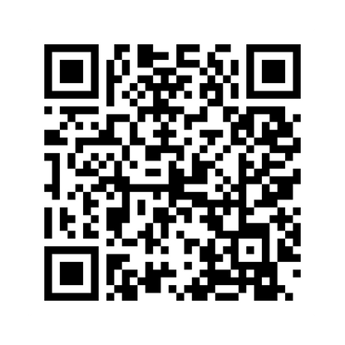

MUTLAKA OKUNMALI!!
ÖNLİSANS VE LİSANS YÖNETMELİĞİ
Ayrıntılı bilgiyi; http://www.pau.edu.tr/oidb/tr/sayfa/yonetmelik adresinden alabilirsiniz.

Slide 33
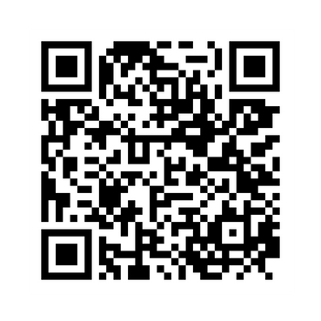
MUTLAKA TAKİP EDİLMELİ!!
AKADEMİK TAKVİM
Ayrıntılı bilgiyi; http://www.pau.edu.tr/oidb/tr/sayfa/yonetmelik adresinden alabilirsiniz.

Slide 34

38
Pusula Bilgi Sistemi: Eğitim Destek Sistemi (EDS)
Bu sistem ile dersini aldığınız öğretim üyesinin yüklediği ders dokümanlarını alabilirsiniz.

Slide 35




40
ÖĞRENCİ DEĞİŞİM PROGRAMLARI
Ayrıntılı bilgi için:
Farabi Koordinatörlüğü
http://www.pau.edu.tr/farabi/tr/
Ayrıntılı bilgi için:
Uluslararası İlişkiler Koordinatörlüğü
http://www.pau.edu.tr/uluslararasi/tr
Ayrıntılı bilgi için:
Uluslararası İlişkiler Koordinatörlüğü
http://www.pau.edu.tr/uluslararasi/tr

Slide 36

KAMPÜS OLANAKLARI

Slide 37
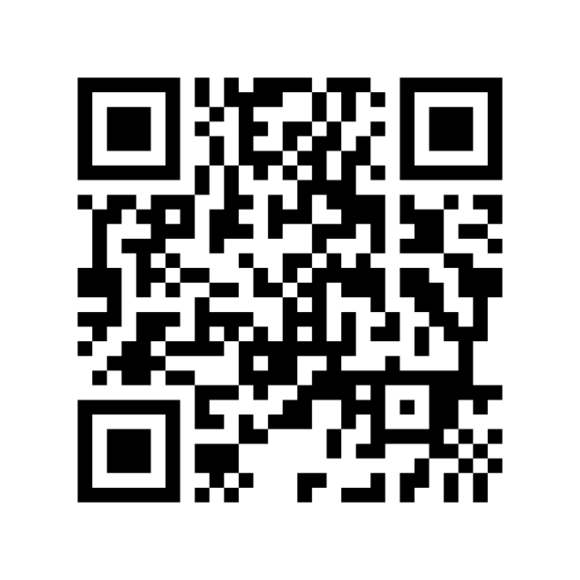
37
EDUROAM:
KAMPÜS İçerisinde İnternete Giriş
EDUROAM Kuruluş Adımları

Slide 38

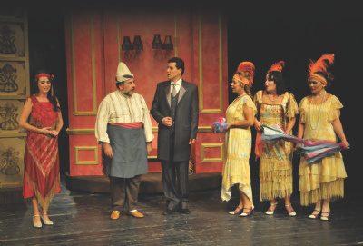


HASAN KASAPOĞLU KÜLTÜR MERKEZİ
(DENİZLİ DEVLET TİYATROSU)
44
Öğrencilere indirimli biletler

Slide 39


PROF. DR. HÜSEYİN YILMAZ KONGRE KÜLTÜR MERKEZİ
45

Slide 40

PROF. DR. FUAT SEZGİN KÜTÜPHANESİ
46
  Kütüphaneden öğrenci kartınızla 5 kitabı 15 günlük süre zarfında ödünç alabilirsiniz.
  İstediğin kitap başka bir kullanıcıda görünüyorsa, rezerv koydurabilir ve kitabı iade edildiğinde ödünç almak üzere ayırtabilirsiniz.
  Aynı zamanda http://kutuphane.pau.edu.tr/ üst alanda yer alan kısma aradığınız konuyu yazarak yayınlanmış makale ve bildirilere ulaşabilirsiniz.
  Toplu Katalog ile başka bir üniversitenin kütüphanesindeki istediğiniz kitabı kargo ücretini ödeyerek ödünç alabilirsiniz.
  Kütüphaneye başvurarak Kampüs Dışı Erişim Formunu doldurup online makale, dergilere her yerden ulaşabilirsiniz.

Slide 41

47
ENGELLİ ÖĞRENCİ BİRİMİ
Pamukkale Üniversitesi Engelli Öğrenci Birimi’nin hedefi, herkesin yerleşke içerisinde yer alan tüm mekanlara, hizmetlere ve bilgi kaynaklarına erişebilmesini sağlamaktır.

Slide 42
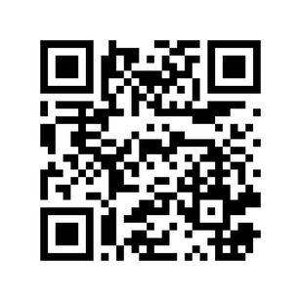

41
ÖĞRENCİ TOPLULUKLARI
  Pamukkale Üniversitesi Sağlık, Kültür ve Spor Daire Başkanlığı, Kültür Hizmetleri Şube Müdürlüğüne bağlı 141 (Yüz Kırk Bir) Adet Öğrenci Topluluğumuz bulunmakta olup; bu sayı her eğitim-öğretim yılı içerisinde değişiklik gösterebilmektedir.
  Topluluk Kurma Başvuruları yılda bir kez Ekim ayında alınır.
  SKS Bilgi Sistemi üzerinden tüm öğrencilerimiz, istediği sayıda Topluluğa üyelik başvurusunda bulunabilir.
pausks

Slide 43
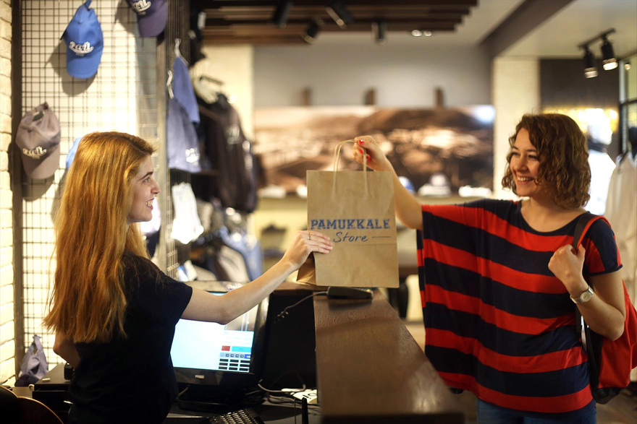
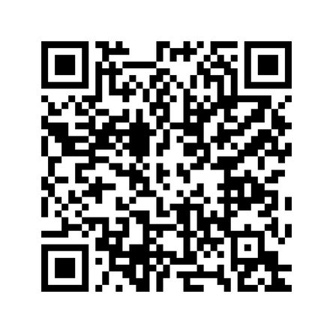

İŞ OLANAKLARI
48
Kısmi Zamanlı Öğrenci (PAÜ SKS)
Öğrenci, akademik ve idari birimlerde geçici işlerde çalıştırılır.
Her Ekim ayında başvurusu yapılır, ihtiyaç halinde Şubat ayında da ilana çıkılmaktadır.
Başvurular için; http://www.pau.edu.tr/sks/ adresinden ilgili kısma bakabilirsiniz.
İŞKUR GENÇLİK PROGRAMI

Slide 44

KAMPÜSTE SAĞLIK HİZMETLERİ
49
Pamukkale Üniversitesi Eğitim Uygulama ve Araştırma Hastanesi
Ayrıntılı bilgi için http://www.pau.edu.tr/hastane adresini ziyaret edebilirsiniz. Yüz yüze, telefonla veya online randevu alabilirsiniz.
Pamukkale Üniversitesi Habib Kızıltaş Psikiyatri Hastanesi
Ayrıntılı bilgi için: http://www.pau.edu.tr/psikiyatri
Pamukkale Üniversitesi öğrencileri yüz yüze, telefonla veya online randevu alabilirler.
Pamukkale Üniversitesi Diş Hekimliği Fakültesi
Hasta kabulüne başlamıştır. Ayrıntılı bilgi için: 0 258 296 76 06
Mediko Sosyal Merkezi
Sosyal güvence olsun ya da olmasın PAÜ öğrencileri haftaiçi 08:00-17:00 saatleri arasında ücretsiz muayene olabilirsiniz.
Gölbahçe’yi geçtikten sonra sağ tarafta

Slide 45
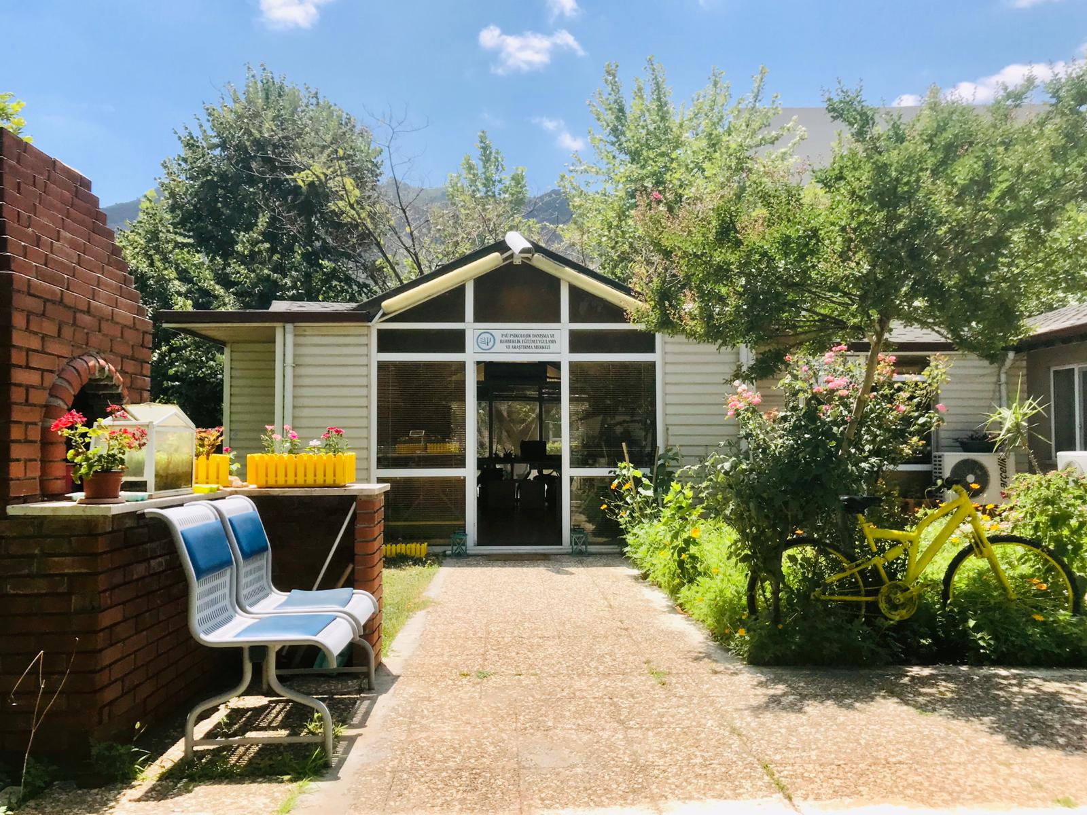
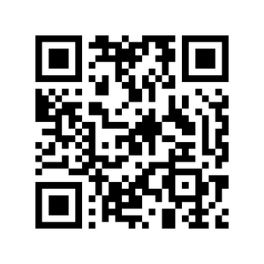
PSİKOLOJİK DANIŞMA VE REHBERLİK
EĞİTİM, UYGULAMA VE ARAŞTIRMA MERKEZİ (PDREM)
51
PDREM nerede?
Eğitim Fakültesi ve Devlet Tiyatrosu’nun arasında, Mühendislik Fakültesi karşısında yer almaktadır.
PDREM Ekibi 1 Dr. Psikolojik danışman ve 1 uzman psikolojik danışmandan oluşmaktadır.
PDREM’de yapılan görüşmeler gizlilik ilkesi çerçevesinde yürütülmektedir.
  Bireysel Psikolojik Danışma
  Grupla Psikolojik Danışma
  Oryantasyon Programı
  Bilimsel Araştırma ve Yayınlar
  Psikoeğitimler
  Atölye Çalışmaları
PAÜ PDREM web sayfası

Slide 46
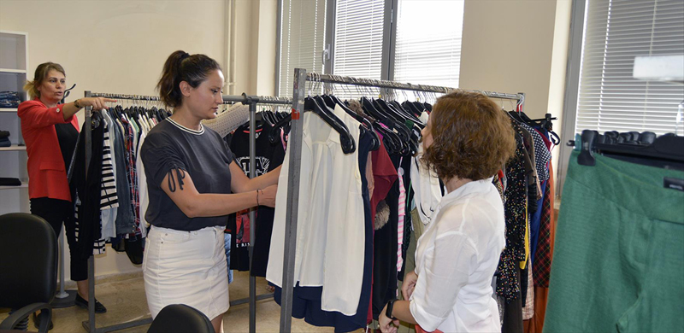

ÖĞRENCİ DESTEK BİRİMİ (ÖDB)
55
Öğrenci Destek Birimi, üniversitemizi diğer üniversitelerden ayıran önemli bir artı değerdir.
ÖDB öğrencilerin;
  akademik,
  psikolojik,
  sosyal destek almalarını sağlamak,
  sosyal yardım hizmetlerine ulaşmalarını kolaylaştırmak amacıyla kurulmuştur.
odbegitim_pau

Slide 47
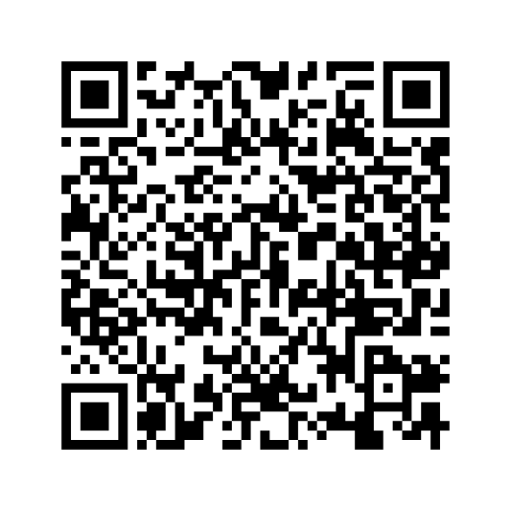
KARİYER PLANLAMA VE UYGULAMA MERKEZİ
57
  Kariyer danışmanlığı alanında araştırmalar yapmak;
  Üniversite öğrencilerinin kariyer planlamalarına; kariyer psikolojik danışmanlığı yoluyla yardımcı olmak.
  PAÜSEM ile iş birliği içinde Üniversitenin öğrencilerine ve mezunlarına, mesleki yeterliklerini artırmalarına ve alanlarındaki yeni gelişmeleri takip etmelerine yönelik eğitimler vermek.
  Üniversite ile mezunlar arasında bir iletişim birimi ve kanalı oluşturmak.
  Üniversite öğrencilerinin staj yapabilecekleri kurum sayısını artırarak, öğrencilerin staj yapabilecekleri kurumlarla bağlantılar kurmalarını sağlamak.
  Üniversite öğrencilerinin ve mezunlarının kariyer gelişim süreçlerine ilişkin izleme çalışmalarını yapmak.
PAÜ Kariyer Merkezi Web Sayfası

Slide 48
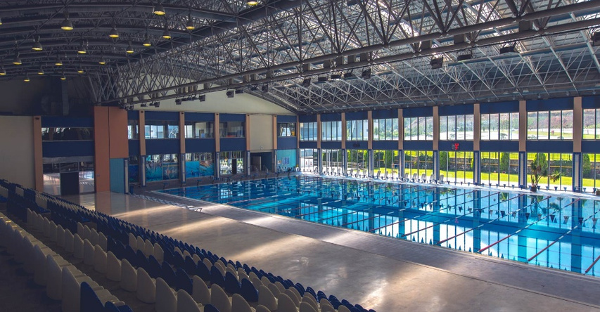
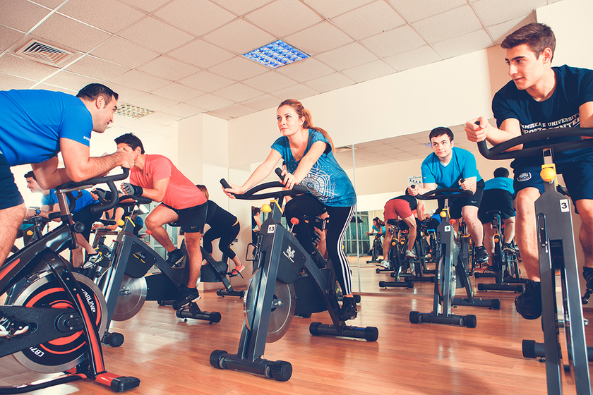
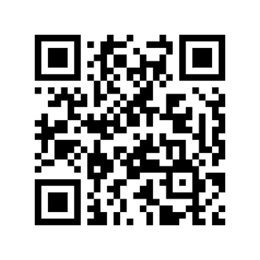
ŞEHİT ÖMER HALİSDEMİR SPOR MERKEZİ
58
ÜYELİK
Pamukkale Üniversitesi öğrencileri Spor Merkezi'ni PAÜ kimlik kartları ile “günübirlik” kullanabilirler. Ayrıca Spor Merkezi'ni yıl içinde daha fazla kullanmak isteyenler için üyelik paketleri hazırlanmıştır. Bu paketlerin amacı, Spor Merkezi'ni sürekli kullanan kullanıcılara daha uygun fiyat seçeneği sunabilmektir.
Ayrıntılı bilgi için: http://spormerkezi.pau.edu.tr/
Telefon: 0 258 296 28 68

Slide 49

KADIN VE ERKEK KUAFÖRÜ
60
PAÜ Hastanesi Giriş katında yer alan Bay-Bayan Kuaförü Pazartesi-Cumartesi günleri arasında hizmet vermektedir.

Slide 50


PAMUKKALE STORE
61
Pamukkale Store’larda Pamukkale Üniversitesi logolu tişört, şort, sweatshirt, eşofman, havlu, şapka, bornoz, ayakkabı ve çeşitli branşlarda spor malzemeleri bulunmaktadır.
Şehit Ömer Halisdemir Spor Merkezi’nin içerisinde
PAÜ Kafe’nin yanında

Slide 51



DİJİTAL BASKI MERKEZİ
62
Pamukkale Üniversitesi Kınıklı Yerleşkesi İktisadi İşletme Binası
0 533 890 9809
0 258 296 2560
paubaskimerkezi@gmail.com

Slide 52


63
OTO KUAFÖR
Pamukkale Üniversitesi Kınıklı Yerleşkesi İktisadi İşletme Binası Yanı
0 533 894 1029

Slide 53

BOTANİK BAHÇE
71
  10.600 metrekarelik alan
  850 farklı bitki çeşidiyle bölgede ilk ve tek
  140 metre kare cam sera içinde tıbbi ve aromatik bitki bahçesi, iğne yapraklı bitki koleksiyonu, kaya bitkileri bahçesi, palmiye adası ile farklı iklim koşullarında yetişen endemik bitki türleri

Slide 54

KAMPÜSTE YAYA ÖNCELİĞİ
74
Kampüs trafik yönetmeliğine göre araçların, yaya geçitlerinin gerisinde tam olarak durması ve geçmek isteyen yayalara öncelikle yol vermesi zorunludur.
Taşıma veya yükleme / indirme amacıyla kısa süreli dahi olsa hiçbir araç kaldırım ve yaya yoluna çıkamaz.

Slide 55


72
Kampüste Sıfır atık
  Kampüste Merkez Yemekhane önü ve Hastahane Poliklinikler bölgesinde 2 adet “Mobil Atık Getirme Ünitesi” bulunmaktadır.
  Kampüste 22 ayrı noktada 2.200 lt kapasiteli yeraltı çöp konteynerleri bulunmaktadır.
Kampüsün herhangi bir noktasında atık bırakmadığınızdan lütfen emin olunuz

Slide 56
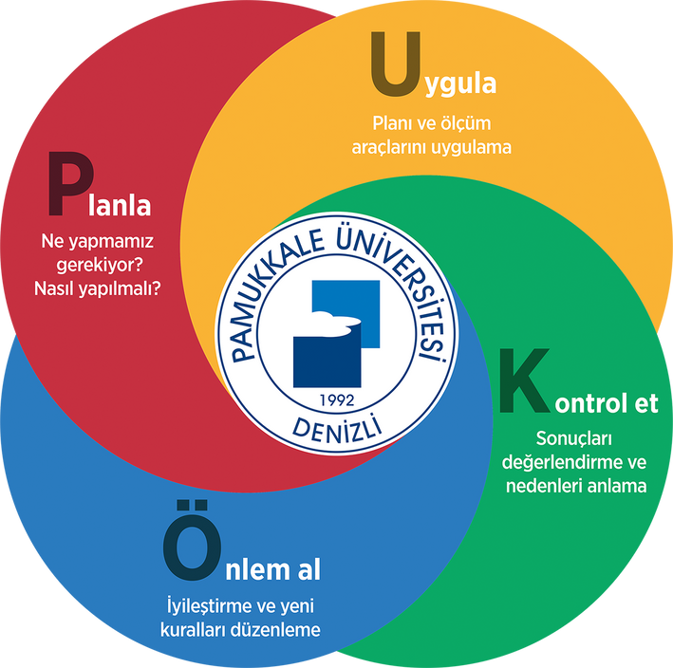
Kalite Yönetimi ve Veri Değerlendirme Uygulama ve Araştırma Merkezi (KAVDEM)
  Üniversitemiz iç kalite güvence sisteminin sürdürülebilirliğini sağlamak amacıyla faaliyet göstermektedir.
  Yıllık olarak Kurum İç Değerlendirme Raporunun hazırlanması ve YÖKAK Performans Gösterge verilerinin toplanması süreçleri yerine getirilmektedir
  Kalite güvence sisteminin en önemli boyutu çağın gereklerine ayak uydurabilen, evrensel yetetlilikle donanmış, yerel gerçekliklerle uyumlu ve nitelikli mezunlar yetiştirmektir.
<< ÖĞRENCİ HER YERDE>>

Slide 57

KAMPÜSTE ÖĞRENCİ KATILIMI
78
  Fakülte/Bölüm Program Değerlendirme Komiteleri
  Fakülte/Bölüm Kurulları
  Bölüm Danışma Kurulları
  Kalite Komisyonu Öğrenci Temsilcisi
  Birim Kalite Komiteleri

Slide 58

ANKETLER
79
  PUSULA BİLGİ SİSTEMİ
1. Ders Değerlendirme Anketleri
2. Ders Kazanımları Anketi
3. Program Yeterlilikleri Anketi
4. AKTS İş Yükü Anketi
  ÖZDEĞERLENDİRME ANKETİ (YILLIK)

Slide 59

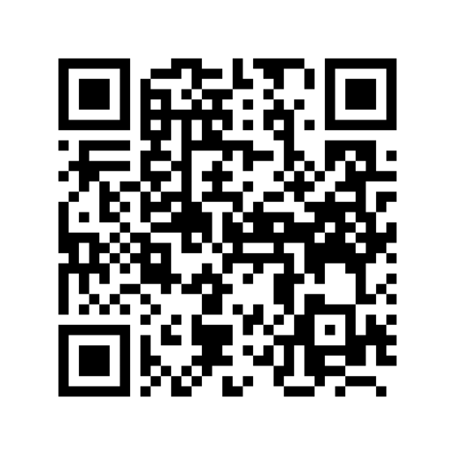
GENEL BİLDİRİM(ÖNERİ) SİSTEMİ
80
Üniversitede yaşadığınız deneyimlere yönelik istek, memnuniyet, öneri ya da şikayetlerinizi paylaşabilirsiniz

Slide 60

KAMPÜSTE BESLENME

Slide 61
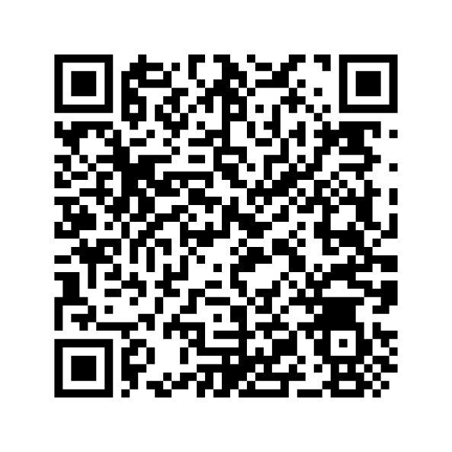

HALKBANK KAMPÜSTE UYGULAMASI
64
Halkbank Kampüste Uygulama ve Rezervasyon Süreci Diyagramı

Slide 62












KAMPÜSTE YEMEK
65
Merkez yemekhanede öğrencilere yeşil salon ve beyaz salonda hizmet verilmektedir.
Rezervasyon sistemi vardır. Halkbank Kampüste ile en geç 1 gün önce saat 22:00'ye kadar rezervasyon yapabilirsin.
Yemek ücreti rezervasyon var ise 25 TL, yoksa 50 TL’dir.
Morfoloji Yemekhanesi
Havuzbaşı Kafe ve Restaurant
Sosyal Tesisler (Konukevi Restoran)
PAÜ Kafe
Ay Kafe
Vitamin Kafe
Göl Kafe
Yakut Kafe
Zümrüt Kafe
Tekno Kafe

Slide 63
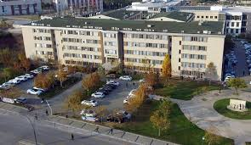
EĞİTİM FAKÜLTESİ

Slide 64
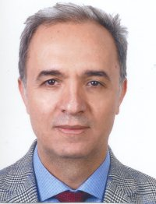
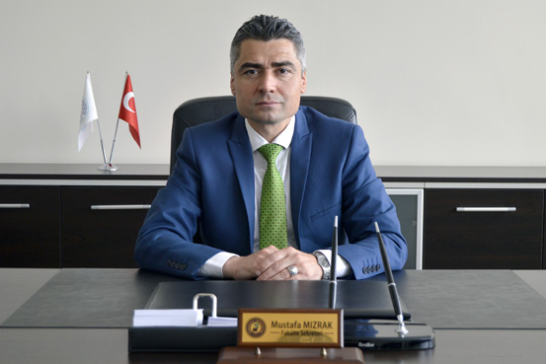
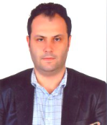
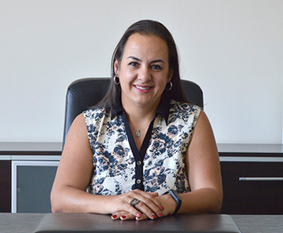
Fakülte Yönetimi
Prof. Dr.
İzzet Kara
Mustafa Mızrak
Fakülte Sekreteri
Dr. Öğr. Üyesi Ati Merç
Dr. Öğr. Üyesi Gül Özge Türköz

Slide 65


Fakültedeki Yerimiz
Matematik ve Fen Bilimleri Eğitimi Bölümü
Matematik Eğitimi Anabilim Dalı
Fen Bilgisi Eğitimi Anabilim Dalı

Slide 66
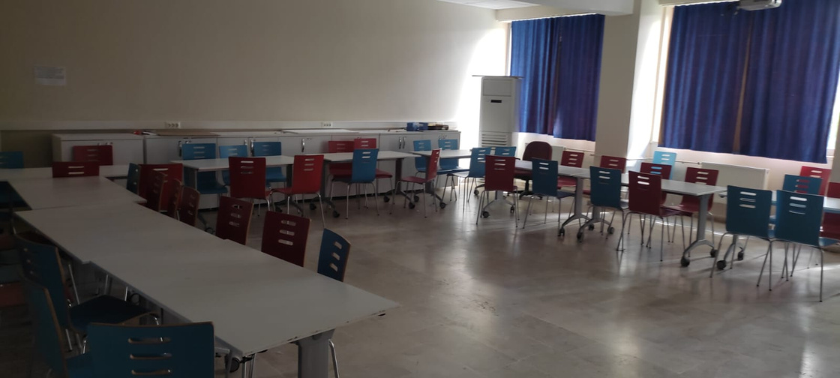
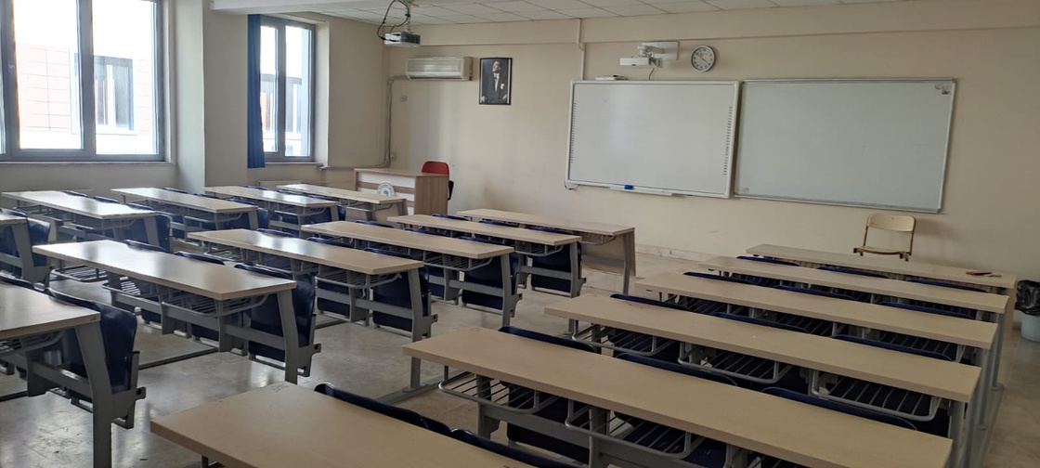
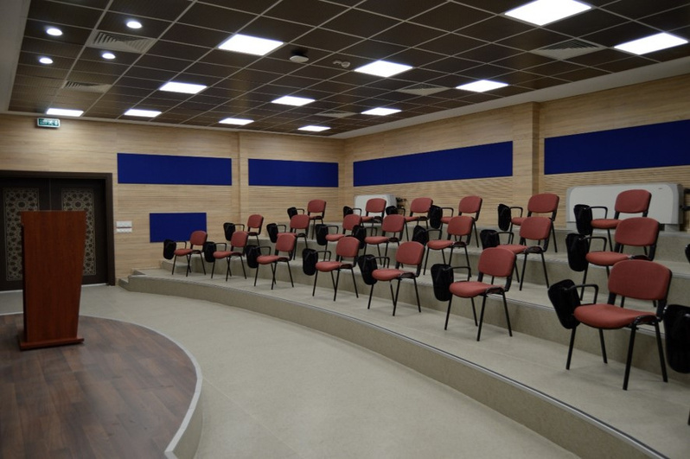
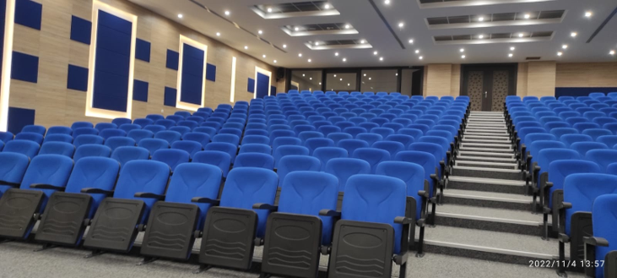
Fakültedeki Olanaklar
5bilgisayar laboratuvarı
5 katlı 3 blok
2 drama sınıfı
2 konferans salonu
1 okuma ve çalışma salonu
Akıllı tahta donanımlı derslikler
1 akıl ve zeka oyunları atölyesi
4 eğitim laboratuvarı
Öğrenci Destek Birimi

Slide 67

ANABİLİM DALIMIZ

Slide 68





1997-98 öğretim yılında kurulmuştur.
Programın amacı;bilgiyi üreten ve teknoloji ile birlikte kullanabilen, yaratıcı ve ülke sorunlarına çözüm üretebilen öğretmenler yetiştirmektir.
146 saat teorik ve 44 saat uygulama olmak üzere 190 saatlik bir programdır
Mezuniyet şartı 2.30 ortalama ve 240 AKTS tamamlamaktır.
FBÖ Lisans Programı 2025-28 yılları arasında EPDAD tarafından akredite edilmiştir.
70

Slide 69




KPSS121 puan türünde 68 üniversite arasında 23. sıradadır. Ayrıca son üç yılda Türkiye 15.si, 74.sü, 107.si, 174.sü ve 298.si gibi dereceler elde eden mezunlar vermiştir.
İlköğretim Matematik, Bilgisayar ve Öğretim Teknolojileri, Rehberlik ve Psikolojik Danışmanlık, Sınıf, Okul Öncesi, Türkçe, Sosyal Bilgiler ya da İngilizce öğretmenliklerinde ikinci diploma
Erasmus ile Letonya, Bulgaristan, Portekiz, İspanya ve Polonya’da kısa dönem eğitim
TÜBİTAK 2209 Araştırma Projelerinde yürütücülük yapma fırsatı
70

Slide 70
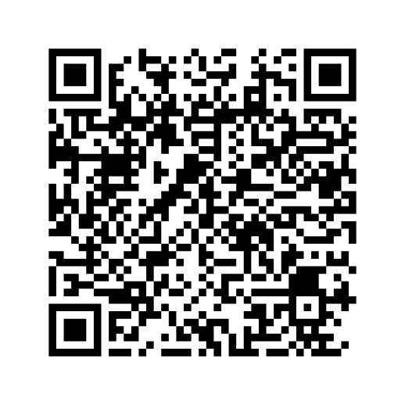
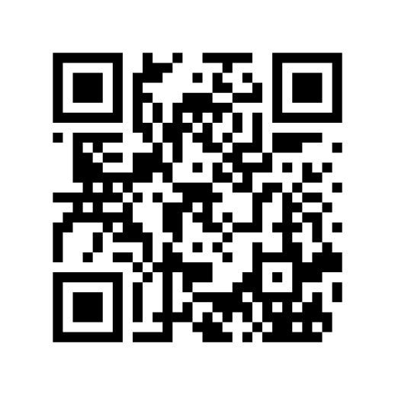
Fen Bilgisi Öğretmenliği Programı hakkında daha detaylı bilgi almak için:
70
Fen Bilgisi Eğitimi Anabilim Dalı ile ilgili haber ve duyurulara ulaşmak için:
paufenbilgisi

Slide 71
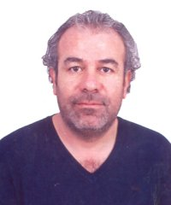
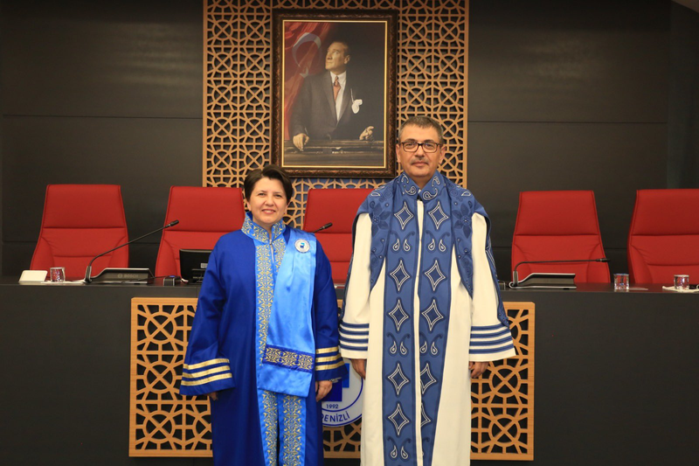
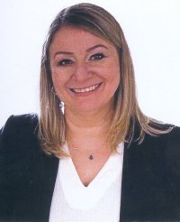
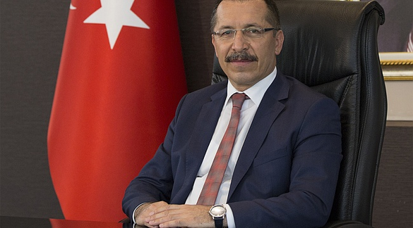
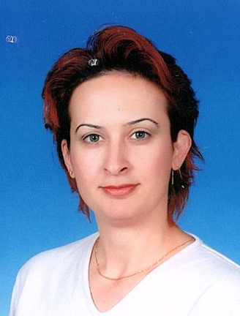
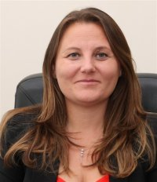
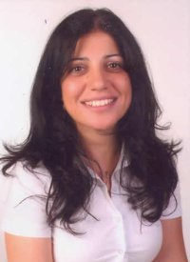
Anabilim Dalı Kadrosu
Prof. Dr. İzzet Kara
Dekan
Prof. Dr. Serkan Sevim
Bölüm Başkanı
Prof. Dr. Ayşe Savran Gencer
Anabilim Dalı Başkanı
Prof. Dr. Fatma Taşkın Ekici
Merkez Müdürü
Prof. Dr. Hüseyin Bağ
Prof. Dr. Seçil Erökten
Prof. Dr. Bilge Can
Prof. Dr. Zeha Yakar

Slide 72

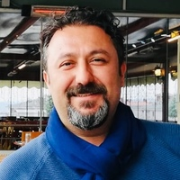
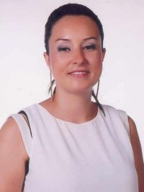
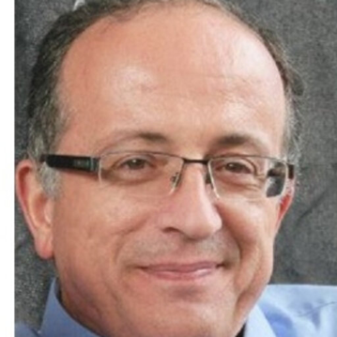
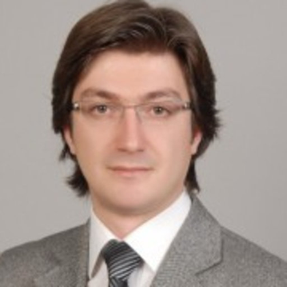
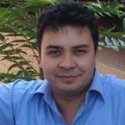
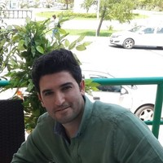

Anabilim Dalı Kadrosu
Doç. Dr. Arzu Kaska
Doç. Dr. Erhan Ekici
Doç. Dr. Esra Uçak
Dr. Öğr. Ü. Nazmi Durkan
Dr. öğr. Ü. Erhan Karataş
Dr. Öğr. Ü. Yüksel Çekbaş
Dr. Öğr. Ü. Aytaç Karakaş
Dr. Öğr. Ü. Gül Hanım Boran

Slide 73





Anabilim Dalı Kadrosu
Dr. Öğr. Ü. Asiye Bahtiyar
Arş. Gör. Dr. Merve Kocagül Sağlam
Arş. Gör. Dr. Merve Eker Çelebi
İdari Personel
(Bölüm Sekreteri)
Nurcan Aygündüz
ngokce@pau.edu.tr
0258 296 12 43

Slide 74

FİNANSAL OKURYAZARLIK
70
Finansal okuryazarlık kavramından da yola çıkarak bilinçli kredi kartı kullanımının ve harcamalarınızda ihtiyaç/istek ayrımı yapmanın önemini vurgulamak isteriz.
Aylık bütçenizi aşacak şekilde taksitli bir alışveriş yapacaksanız aylar boyunca taksit ödemenin sizi nasıl etkileyeceğini düşünerek karar verin.

Slide 75
81
Başarılı ve Sağlıklı Bir Eğitim Öğretim Yılı Dileriz…

